Slide 1
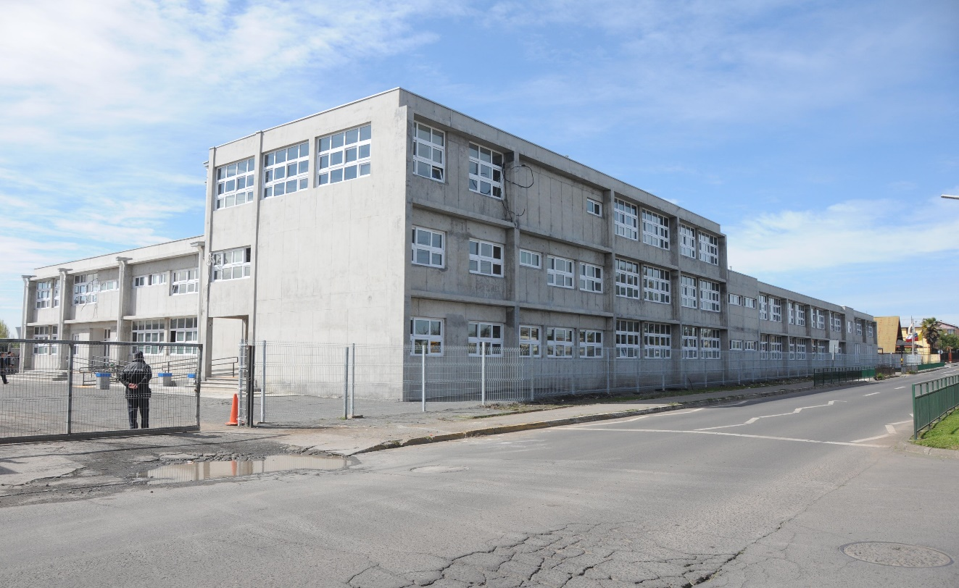
CUENTA
PÚBLICA 2023
“Por la senda del saber y del servir,
líderes del mañana”.

Slide 2
NUESTRO LEMA
“POR LA SENDA DEL SABER Y DEL SERVIR, LÍDERES DEL MAÑANA”

Slide 3
Nuestros Sellos: IDENTIDAD
Acompañamiento a la persona en sus dimensiones educativa, pastoral, vocacional y social.
Formación Académica de calidad orientada a aportar a nuestra sociedad.
Sana Convivencia y Pertenencia.
Comunidad educativa participativa, dialogante e inclusiva

Slide 4
NUESTRA MISIÓN ES…
Brindar a los jóvenes enseñanza católica con excelencia académica para que éstos desarrollen sus capacidades personales y se sientan llamados a ponerlas al servicio de la iglesia y sociedad.
SAN RAFAEL ARCÁNGEL,
“EL BUEN ÁNGEL DE DIOS” NOS EXHORTA
A la formación de personas de bien y a su acompañamiento tanto en el plano espiritual como humano.

Slide 5
ÁREA GESTIÓN DE LIDERAZGO

Slide 6
Objetivo Estratégico:
El Equipo Directivo instala y promueve una cultura evaluativa, por medio de un Plan de monitoreo y seguimiento de las acciones educativas del Establecimiento, que incluya la auto y heteroevaluación para asegurar una mejora continua de la gestión escolar.

Slide 7
Líneas de acción ejecutadas durante el año 2022:
Reuniones de Equipo de Coordinación.
Cronograma de actividades y eventos pertinentes.
Revisión y ajuste presupuestario según corresponda.
Programación de Reuniones de los distintos estamentos de la comunidad escolar.

Slide 8
ÁREA DE GESTIÓN CURRICULAR

Slide 9
Objetivo Estratégico:
Consolidar la acción docente en el aula, mediante un sistema de apoyo (coordinación, planificación, monitoreo y evaluación del Proceso de Enseñanza Aprendizaje), con la finalidad de mejorar las oportunidades de aprendizaje de todos los estudiantes.

Slide 10
Líneas de acción ejecutadas durante el año 2022:
Aplicación y desarrollo de la Priorización curricular
Lineamientos del trabajo pedagógico, basados en los criterios emanados de la Unidad de Currículum y Evaluación.
Acompañamiento técnico en uso de plataformas, monitoreo y evaluaciones.
Gestionar capacitaciones internas (autocapacitaciones).
Coordinación en tiempos de conexión sincrónica.
Monitoreo de estudiantes rezagados

Slide 11
Articulación del trabajo colaborativo entre profesores de aula y Educación Diferencial (PIE).
Utilización de aulas virtuales (Classroom).
Apoyo a los docentes mediante entrevistas en distintos momentos del proceso educativo, la efectividad de la labor educativa y coordinación con departamentos
Uso pedagógico de la Informática Educativa.
Participación en Olimpiadas de Matemática, Química, Debates Interescolares, y otros.
Acompañamiento en proceso de electividad de Asignaturas de Profundización, para estudiantes de 2° y 3° medios.

Slide 12
ÁREA DE GESTIÓN CONVIVENCIA ESCOLAR

Slide 13
Objetivo Estratégico:
Asegurar el desarrollo de habilidades para la resolución de conflictos, hábitos de vida saludable y prevención de conductas de riesgo, mediante la implementación de un Plan de Formación que contempla las áreas de Orientación, Convivencia Escolar y Pastoral, con el fin de construir un sentido de pertenencia de todos los miembros de la Comunidad Educativa, en un ambiente de respeto y valoración mutua.

Slide 14
Líneas de acción ejecutadas durante el año 2021:
1. Fichas individuales
Mantención de un kardex con fichas individuales actualizadas de cada estudiante que presenta dificultades sociales, afectivas, conductuales y en riesgo de desertar.
Acompañamiento a estudiantes, en el ámbito socioemocional, por equipo sico-social.
Intervenciones y derivaciones de casos.
Trabajo coordinado desde Orientación, Convivencia y Psicología.
2. Plan de formación de los estudiantes.
- Elaboración y Monitoreo del Plan de Formación de los estudiantes, conformado por: el plan de gestión de convivencia escolar 2022, Planificación depto. de Orientación 2022 y Planificación estratégica Departamento de Pastoral 2022.

Slide 15
3. Promover el desarrollo de habilidades para la resolución de conflictos.
Asesoría a profesores jefe (Depto. Orientación)
Fortalecimiento en la formación en afectividad y sexualidad.
Capacitación a docentes y asistentes en Resolución de conflictos.
4. Formar hábitos de vida saludable.
Talleres de promoción de hábitos de vida saludable en tiempos de pandemia
5. Prevenir de conductas de riesgo.
Jornada de Prevención y Talleres referidos a consumo de drogas, Bullying y ciberbullying.
Celebraciones día de la Convivencia, día de la Inclusión y la diversidad, We tripantu.
6. Trabajo focalizado.
Coordinación con redes de apoyo externa.
Charlas virtuales de Universidades

Slide 16
¿CÓMO NOS FUE?...

Slide 17
Resultados Prueba de Transición Universitaria (PDT)

Slide 18
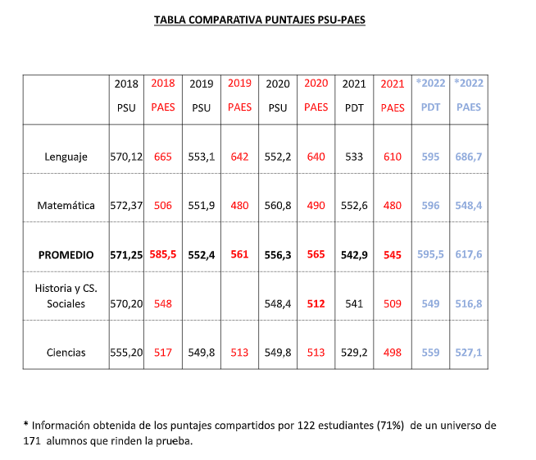
Fuente: www.demre.cl

Slide 19
Resultados Prueba
SIMCE 2018

Slide 20
RESULTADOS SIMCE 2018
COMPRENSIÓN LECTORA |  |  | MATEMÁTICA |  |  | HISTORIA, GEOGRAFÍA Y CS. SOCIALES |  |  | CIENCIAS
2016 | 2017 | 2018 | 2016 | 2017 | 2018 | 2016 | 2017 | 2018 | 2016 | 2017 | 2018
292 | 275 | 297 | 340 | 307 | 353 |  | 284 |  | 288 |  | 306
OBS: AÑOS 2019 Y 2020 NO SE TIENE INFORMACIÓN
FUENTE: www.mineduc.cl

Slide 21
PUNTAJE OTROS INDICADORES DE CALIDAD
FUENTE: www.mineduc.cl

Slide 22
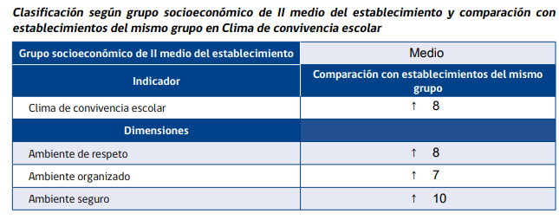
PUNTAJE OTROS INDICADORES DE CALIDAD
FUENTE: www.mineduc.cl

Slide 23
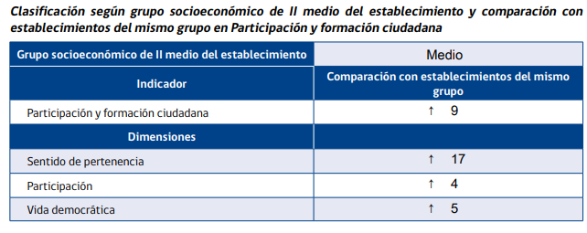
PUNTAJE OTROS INDICADORES DE CALIDAD
FUENTE: www.mineduc.cl

Slide 24
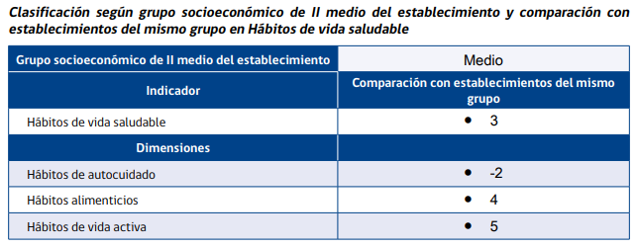
PUNTAJE OTROS INDICADORES DE CALIDAD
FUENTE: www.mineduc.cl

Slide 25
ALGUNOS INDICADORES DIAGNÓSTICO INTEGRAL DE APRENDIZAJES(DIA)
NÚMERO | INDICADORES
1 | DIA de Lenguaje, 86,3% de los estudiantes se ubica en los niveles Intermedio y Satisfactorio.
2 | DIA de Matemática, 72,3%de los estudiantes se ubica en los niveles Intermedio y Satisfactorio
3 | DIA Aprendizaje Socioemocional Personal la percepción de los estudiantes, a la Gestión del Establecimiento, es de un 80,7% satisfactoria
4 | DIA Aprendizaje Socioemocional Ciudadano, percepción de los estudiantes de un 70% o superior en la Gestión del Establecimiento. (gráfico 2.6)
5 | DIA Desarrollo Integral percepción de los estudiantes de un 70% o superior en Valoración del Aprendizaje. (gráfico 2.7)
6 | DIA Desarrollo Integral la percepción de los estudiantes en la Gestión de Convivencia Escolar, es de un 88,56% satisfactoria

Slide 26
Ítem | 2020 | 2021 | 2022
Tasa de Repitencia | 0 | 0 | 1,1
% de Asistencia | 99,2 | 99 | 81,6
Tasa de Retiro | 1,1 | 0,23 | 1,45
Puntaje SIMCE Lenguaje |  | --- | ---
Puntaje SIMCE Matemática |  | --- | ---
RESULTADOS EFICIENCIA INTERNA 2022
Fuente:
www.edufacil.cl
www.sige.cl

Slide 27
RESULTADOS
GESTIÓN DE RECURSOS 2022

Slide 28
Objetivo Estratégico:
Asegurar el perfeccionamiento/capacitación en coherencia con los requerimientos y necesidades pedagógicas de los docentes y de las debilidades detectadas en las diferentes evaluaciones, a través de un Plan Estratégico de Capacitación que incorpore el Diagnóstico, Implementación de Talleres, Acompañamiento al Aula, Retroalimentación, etc. con el objetivo de fortalecer las prácticas pedagógicas.

